Slide 2
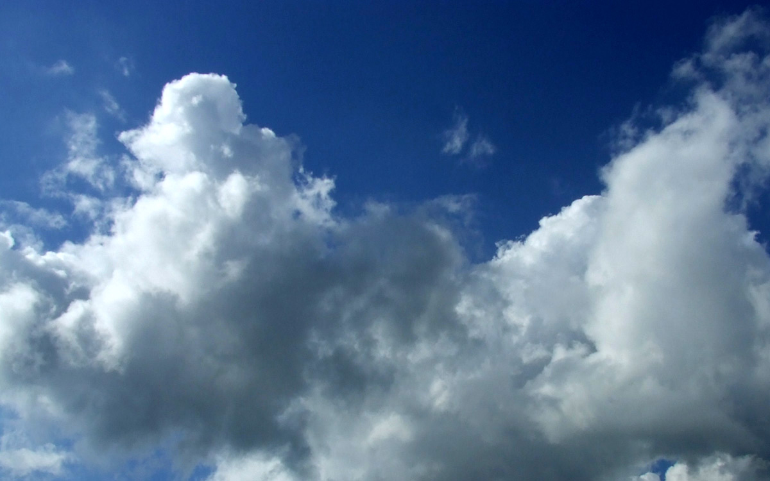

Slide 4
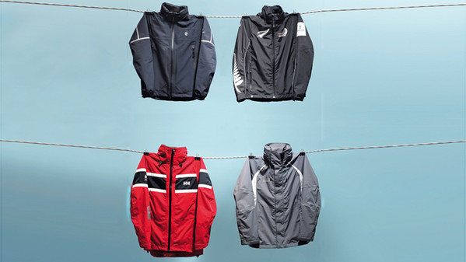

Slide 5
C’era una volta una bambina che viveva in una grande città con pochi alberi e non aveva mai visto l’autunno d’oro della campagna.
L’autunno d’oro

Slide 6
Quando ne sentiva parlare, domandava a suo padre: – Ma è proprio d’oro? – D’oro, d’oro – rispondeva il padre

Slide 7
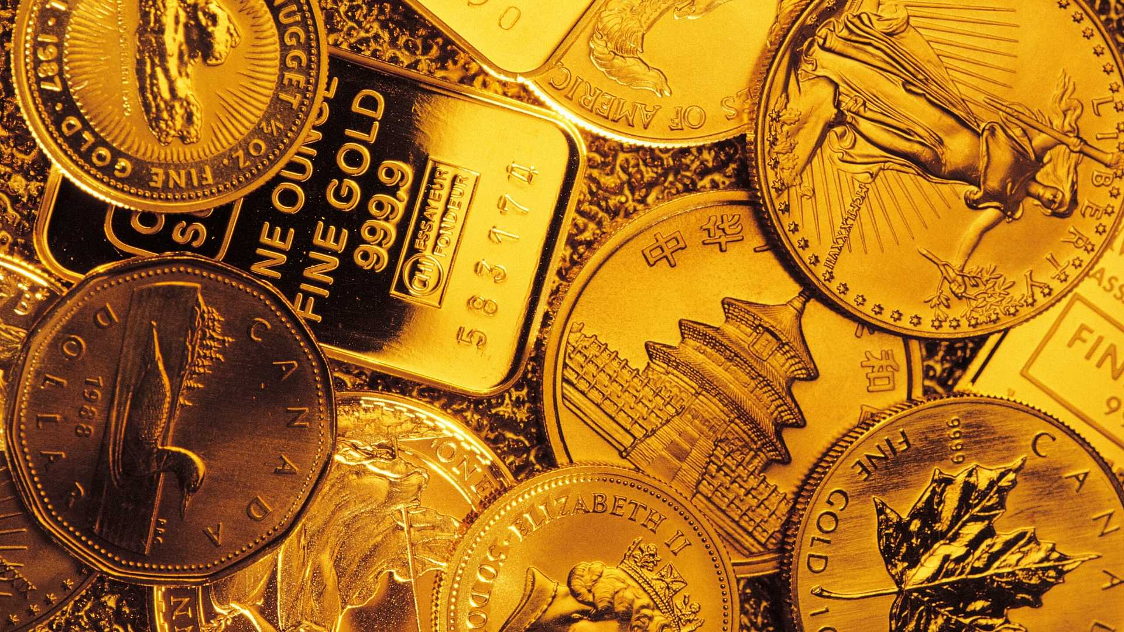
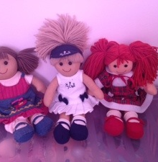
E la bambina pensava: “Una volta andrò dove c’è l’autunno d’oro; prenderò un po’ di quell’oro e mi comprerò 365 bambole, una per ogni giorno dell’anno”.

Slide 8
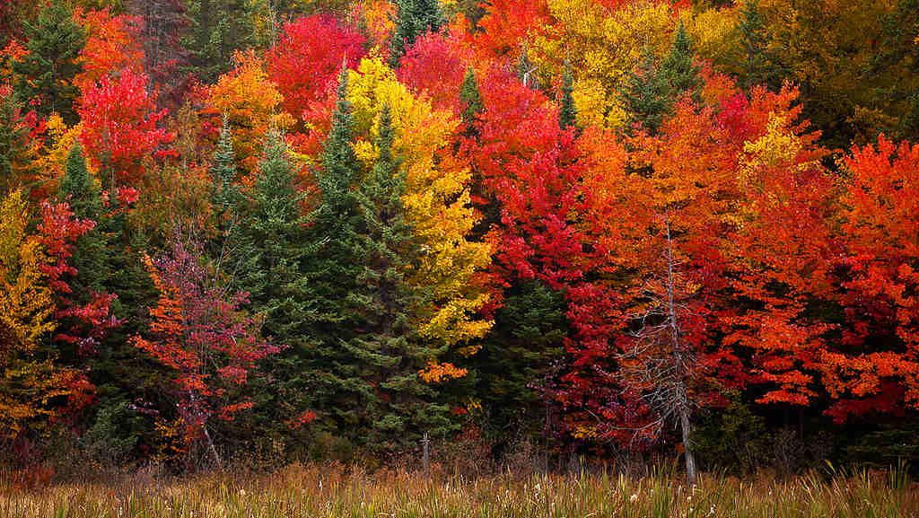
Finalmente una domenica suo padre la portò nei boschi.

Slide 9
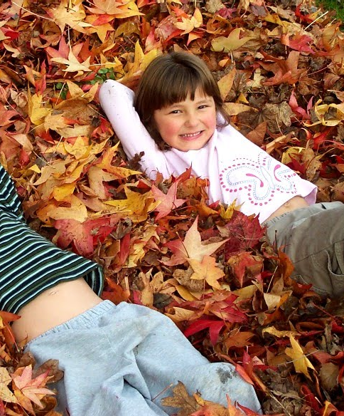
La bambina guardava incantata gli alberi dorati. Per tutta la giornata camminò nel bosco d’oro, giocando con le foglie, i funghi e gli scoiattoli. Era così contenta che si dimenticò delle bambole, perché ogni singola foglia le sembrava più bella di tutte le bambole della Terra.
.
Questa

